Slide 1
Statusmøde
Uge 25
Aske Walther Sørensen / Implementering

Slide 2





Struktur for mødet
Da vi er mange, skal du som udgangspunkt holde kamera og mikrofon slukket
Ræk hånden op og tænd mikrofon og kamera, når du har spørgsmål
Mødet optages og lægges på KOMBITs dokumentbibliotek

Slide 3




Chatten er deaktiveret, da det kan virke forstyrrende med parallelle samtaler.
Vi vil til gengæld gerne opfordre til, at I bruger Yammer-netværket i stedet!
Skriv til KP@kombit.dk, hvis I ikke har adgang til Yammer.

Slide 4
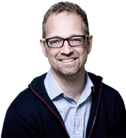
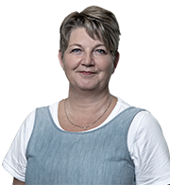
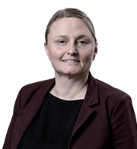
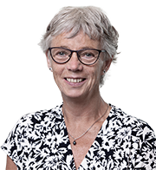
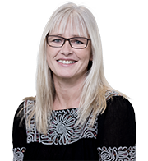
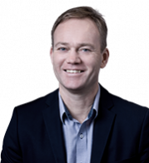
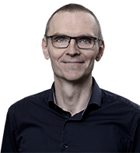
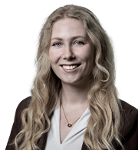
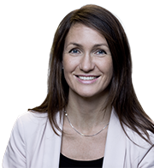
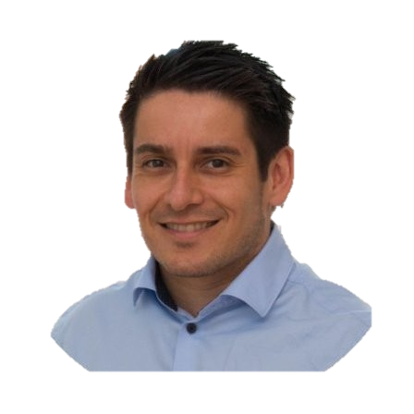
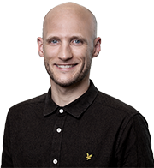
KOMBITs KP-team

Slide 5
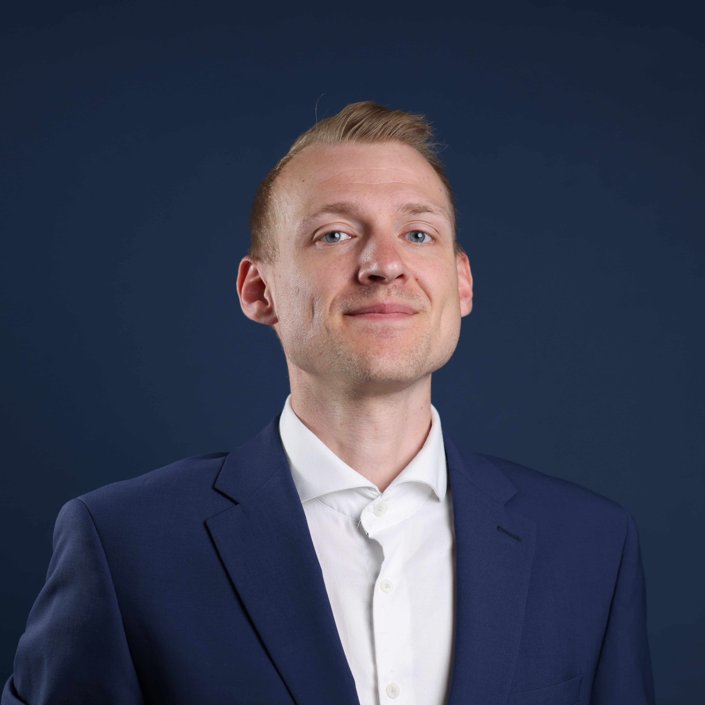
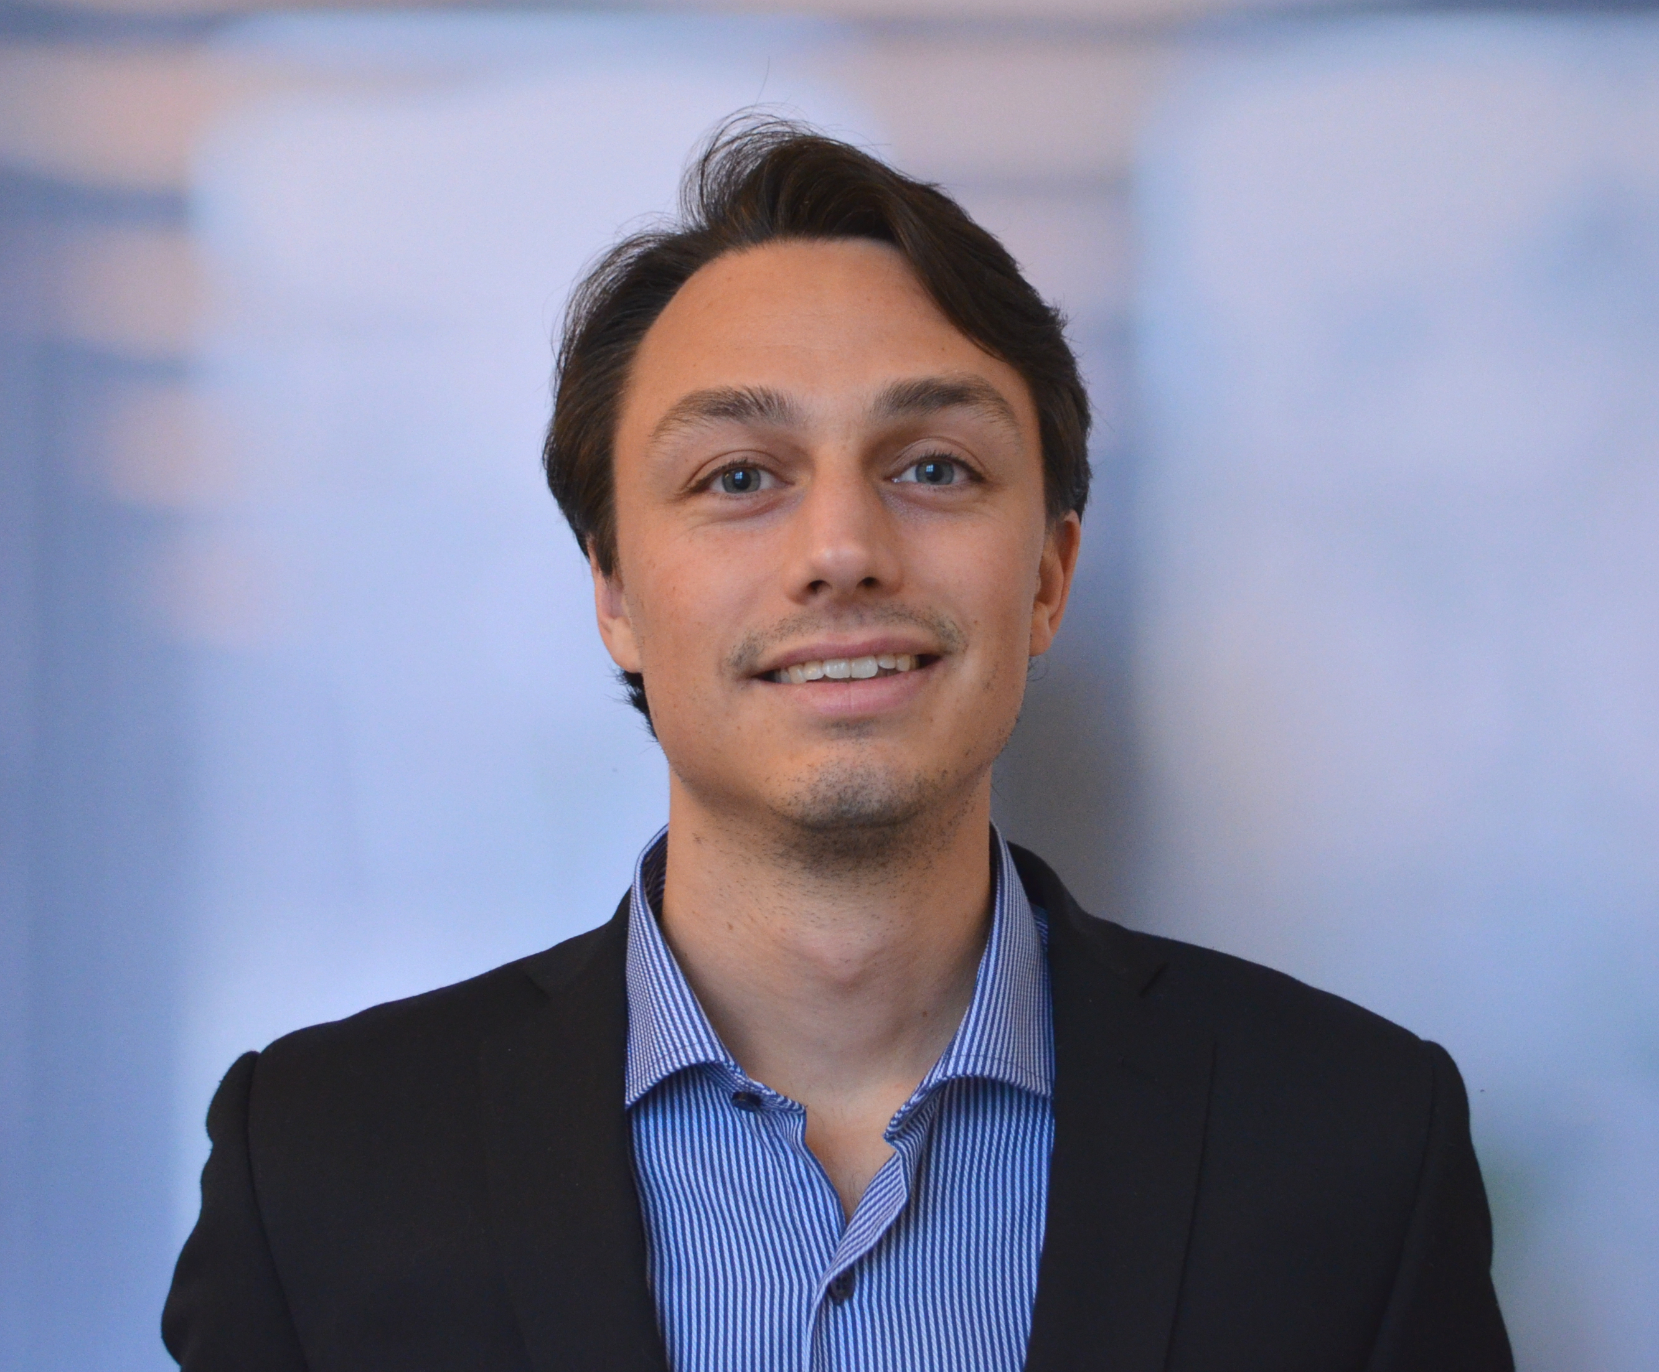
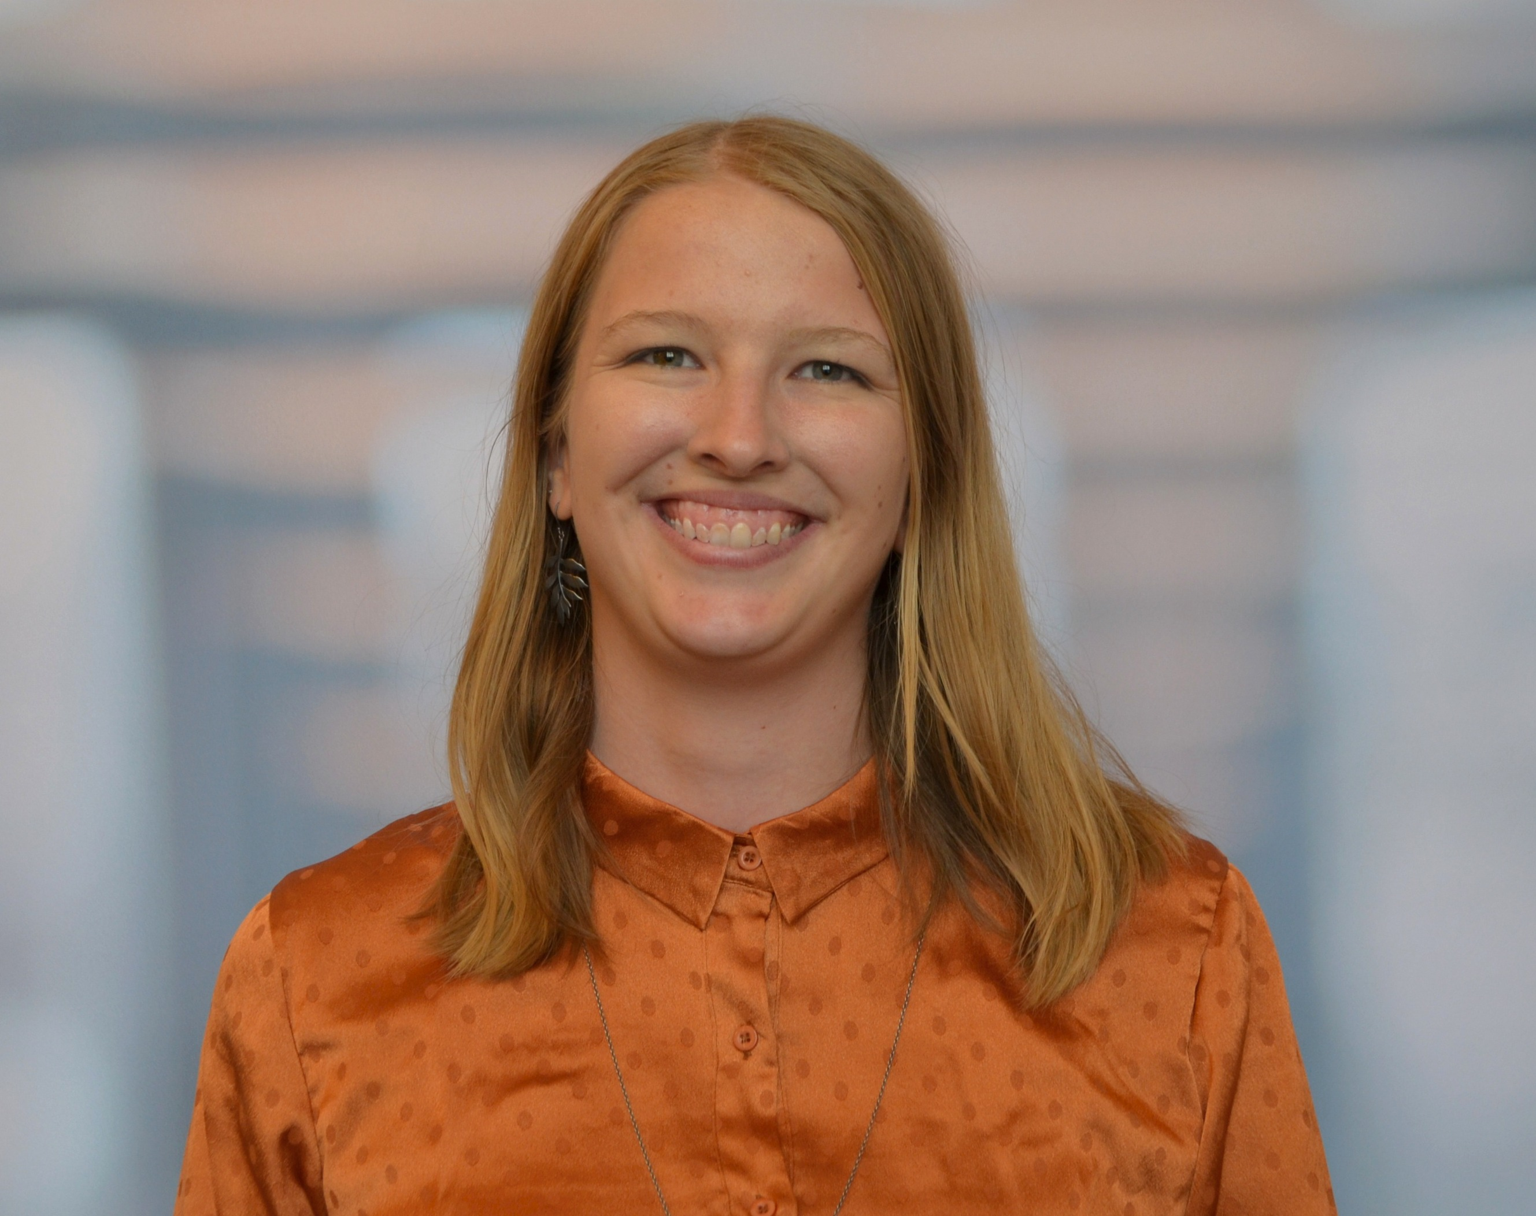
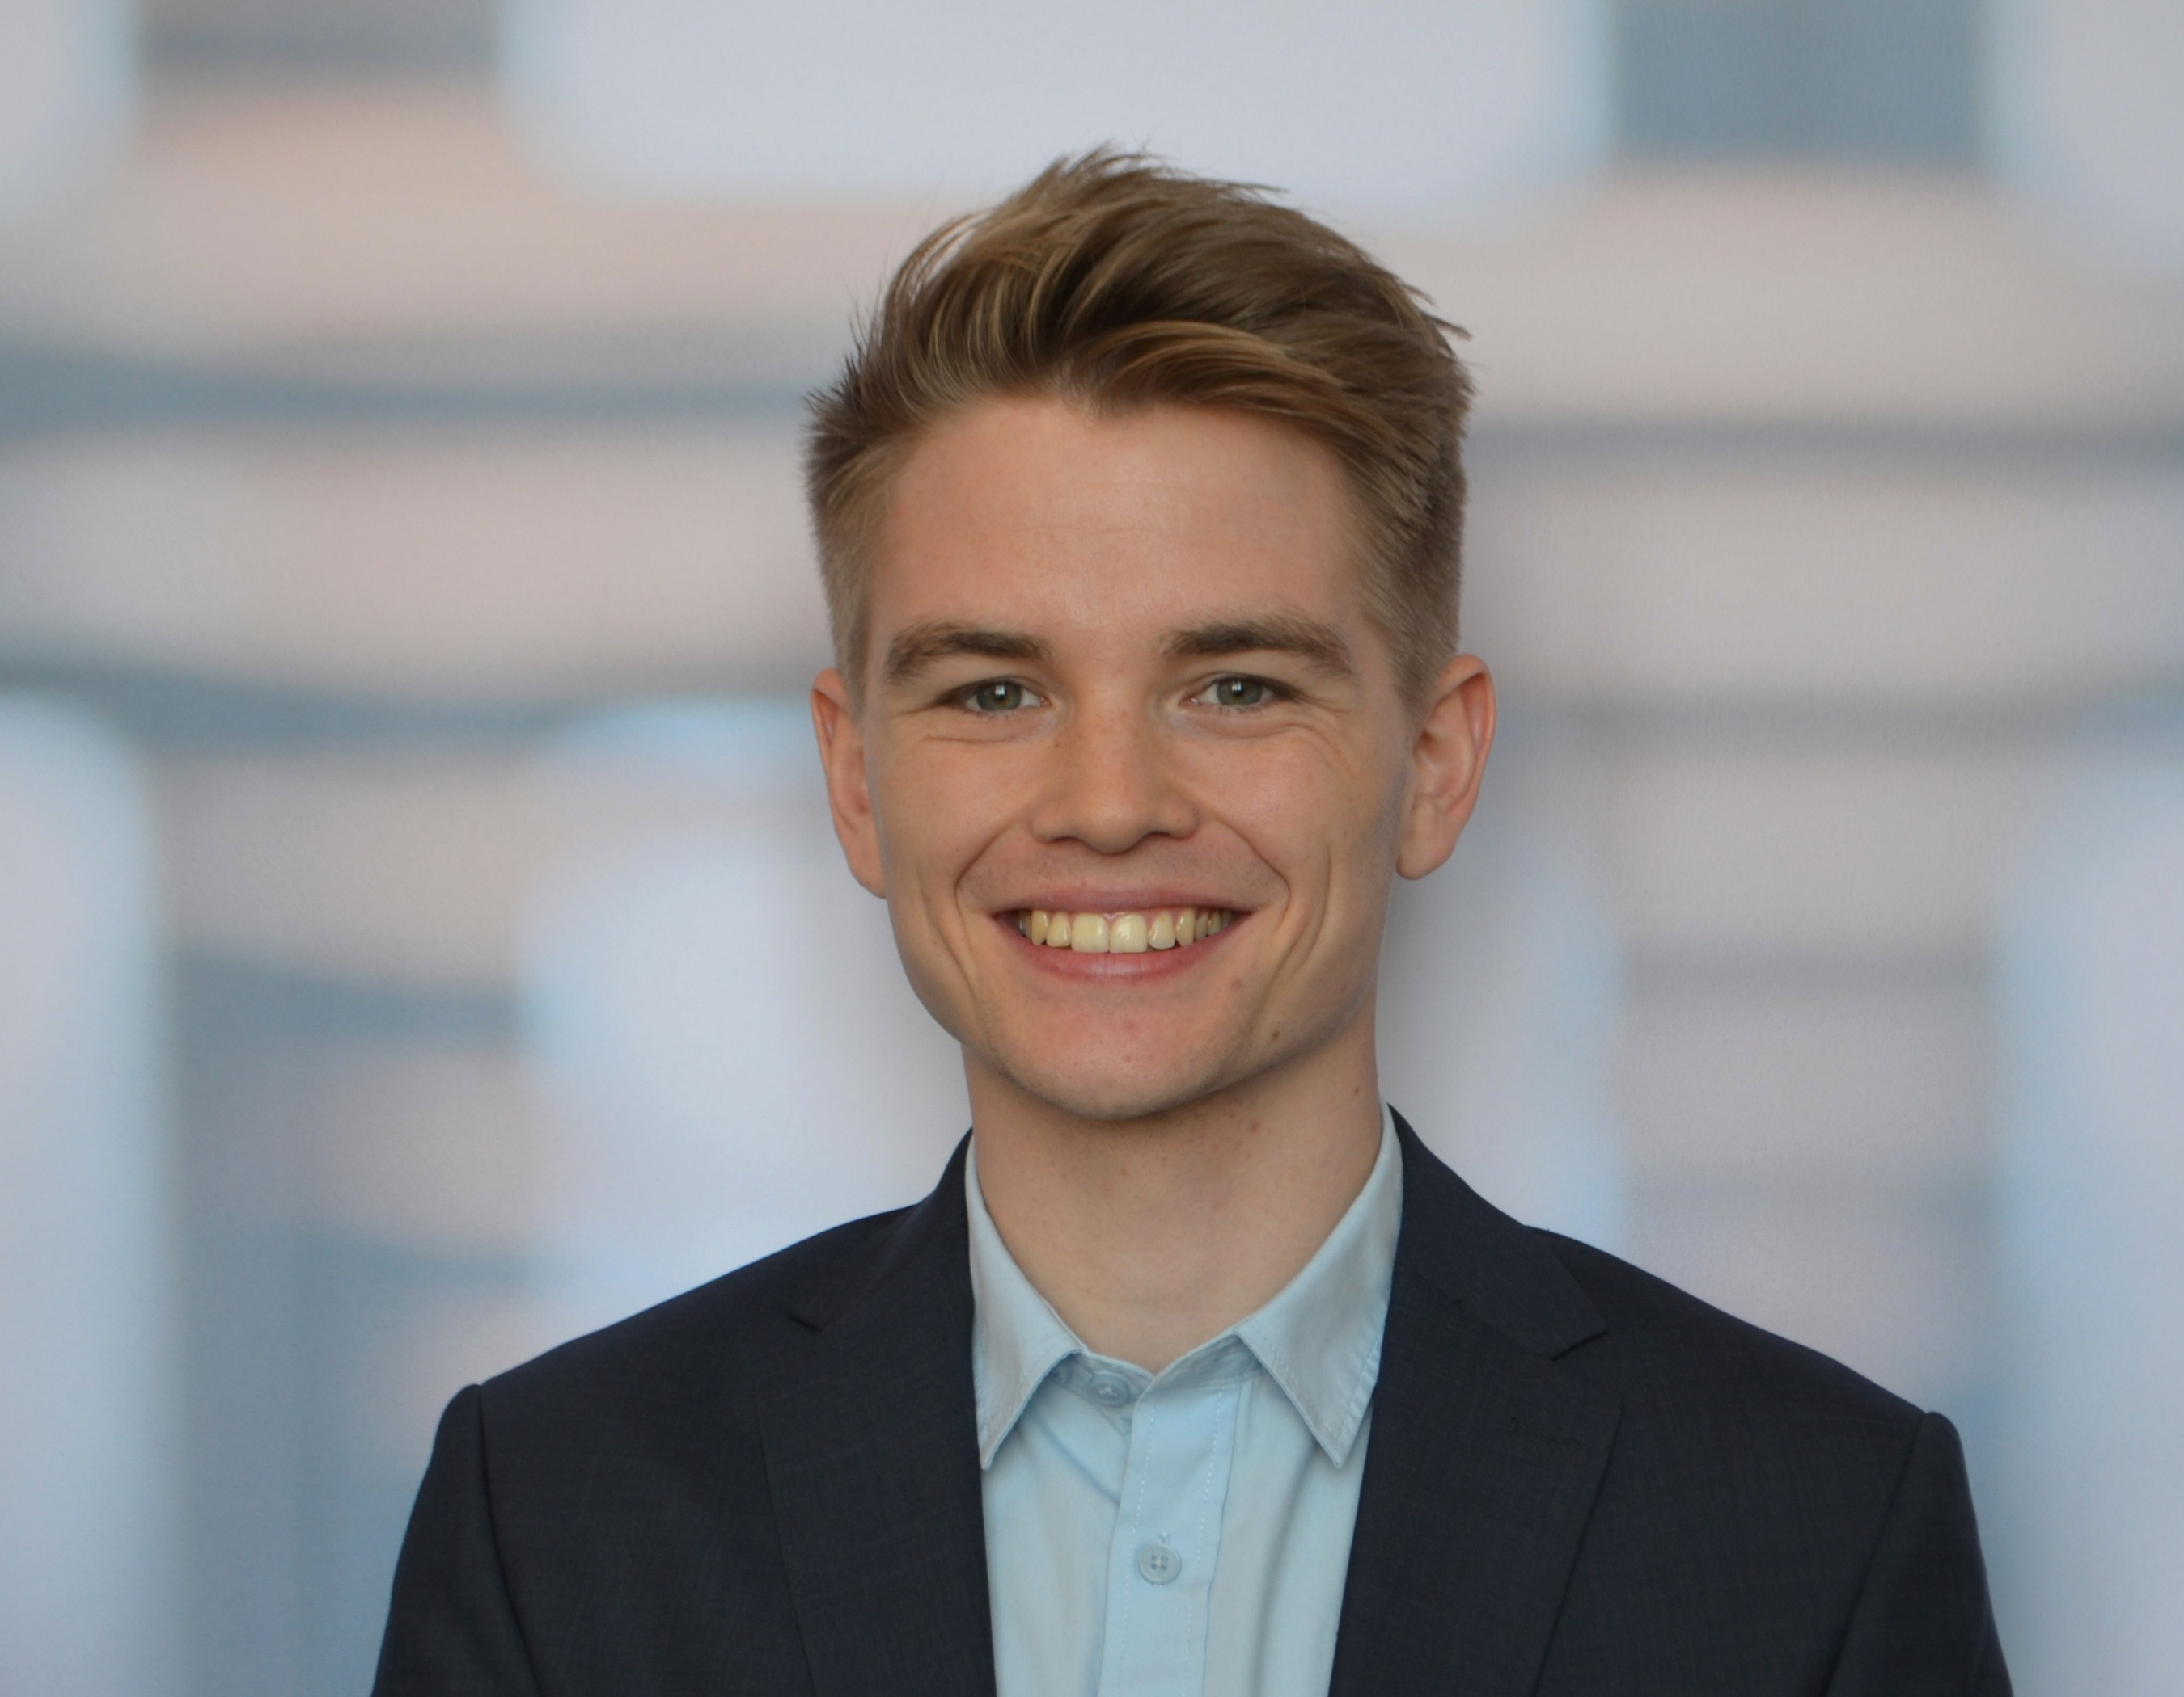
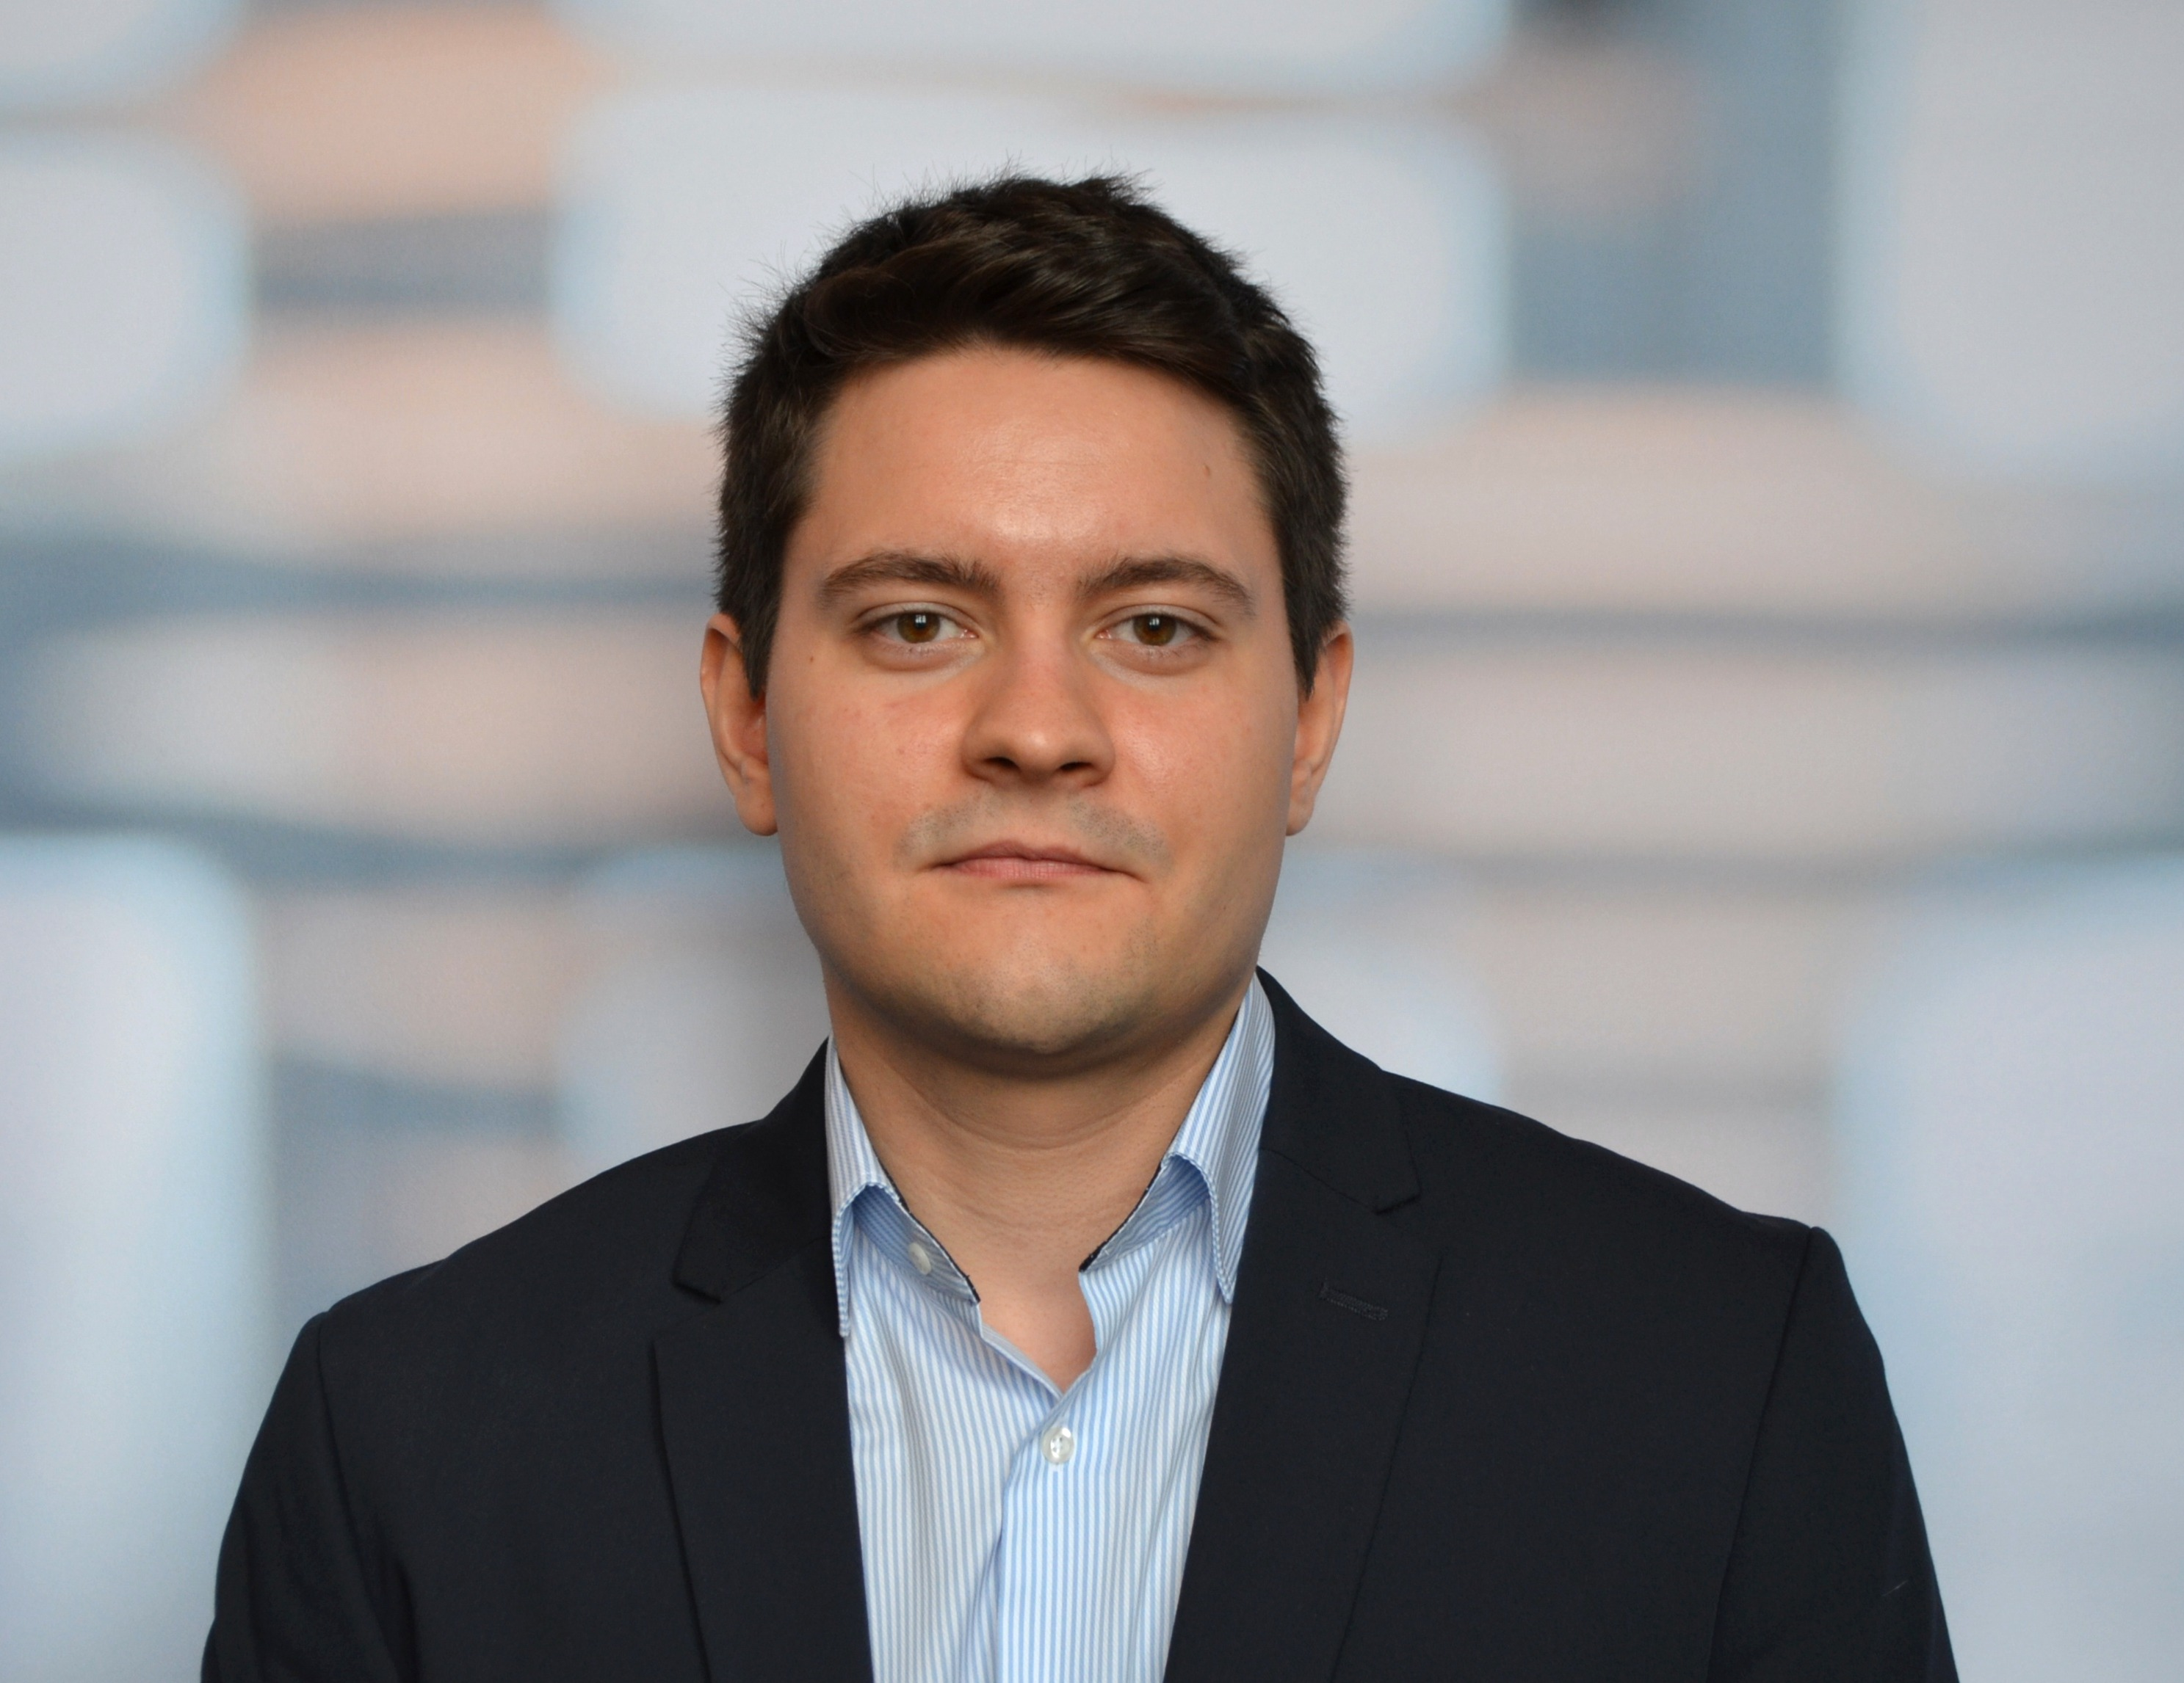
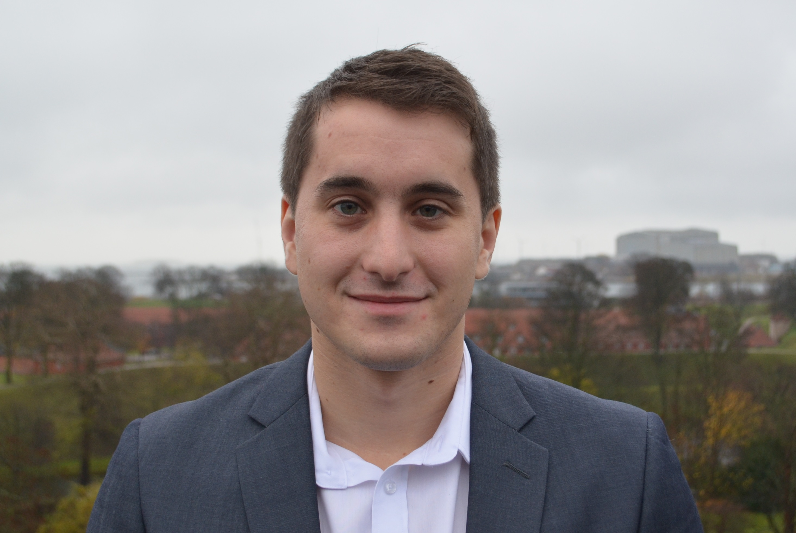
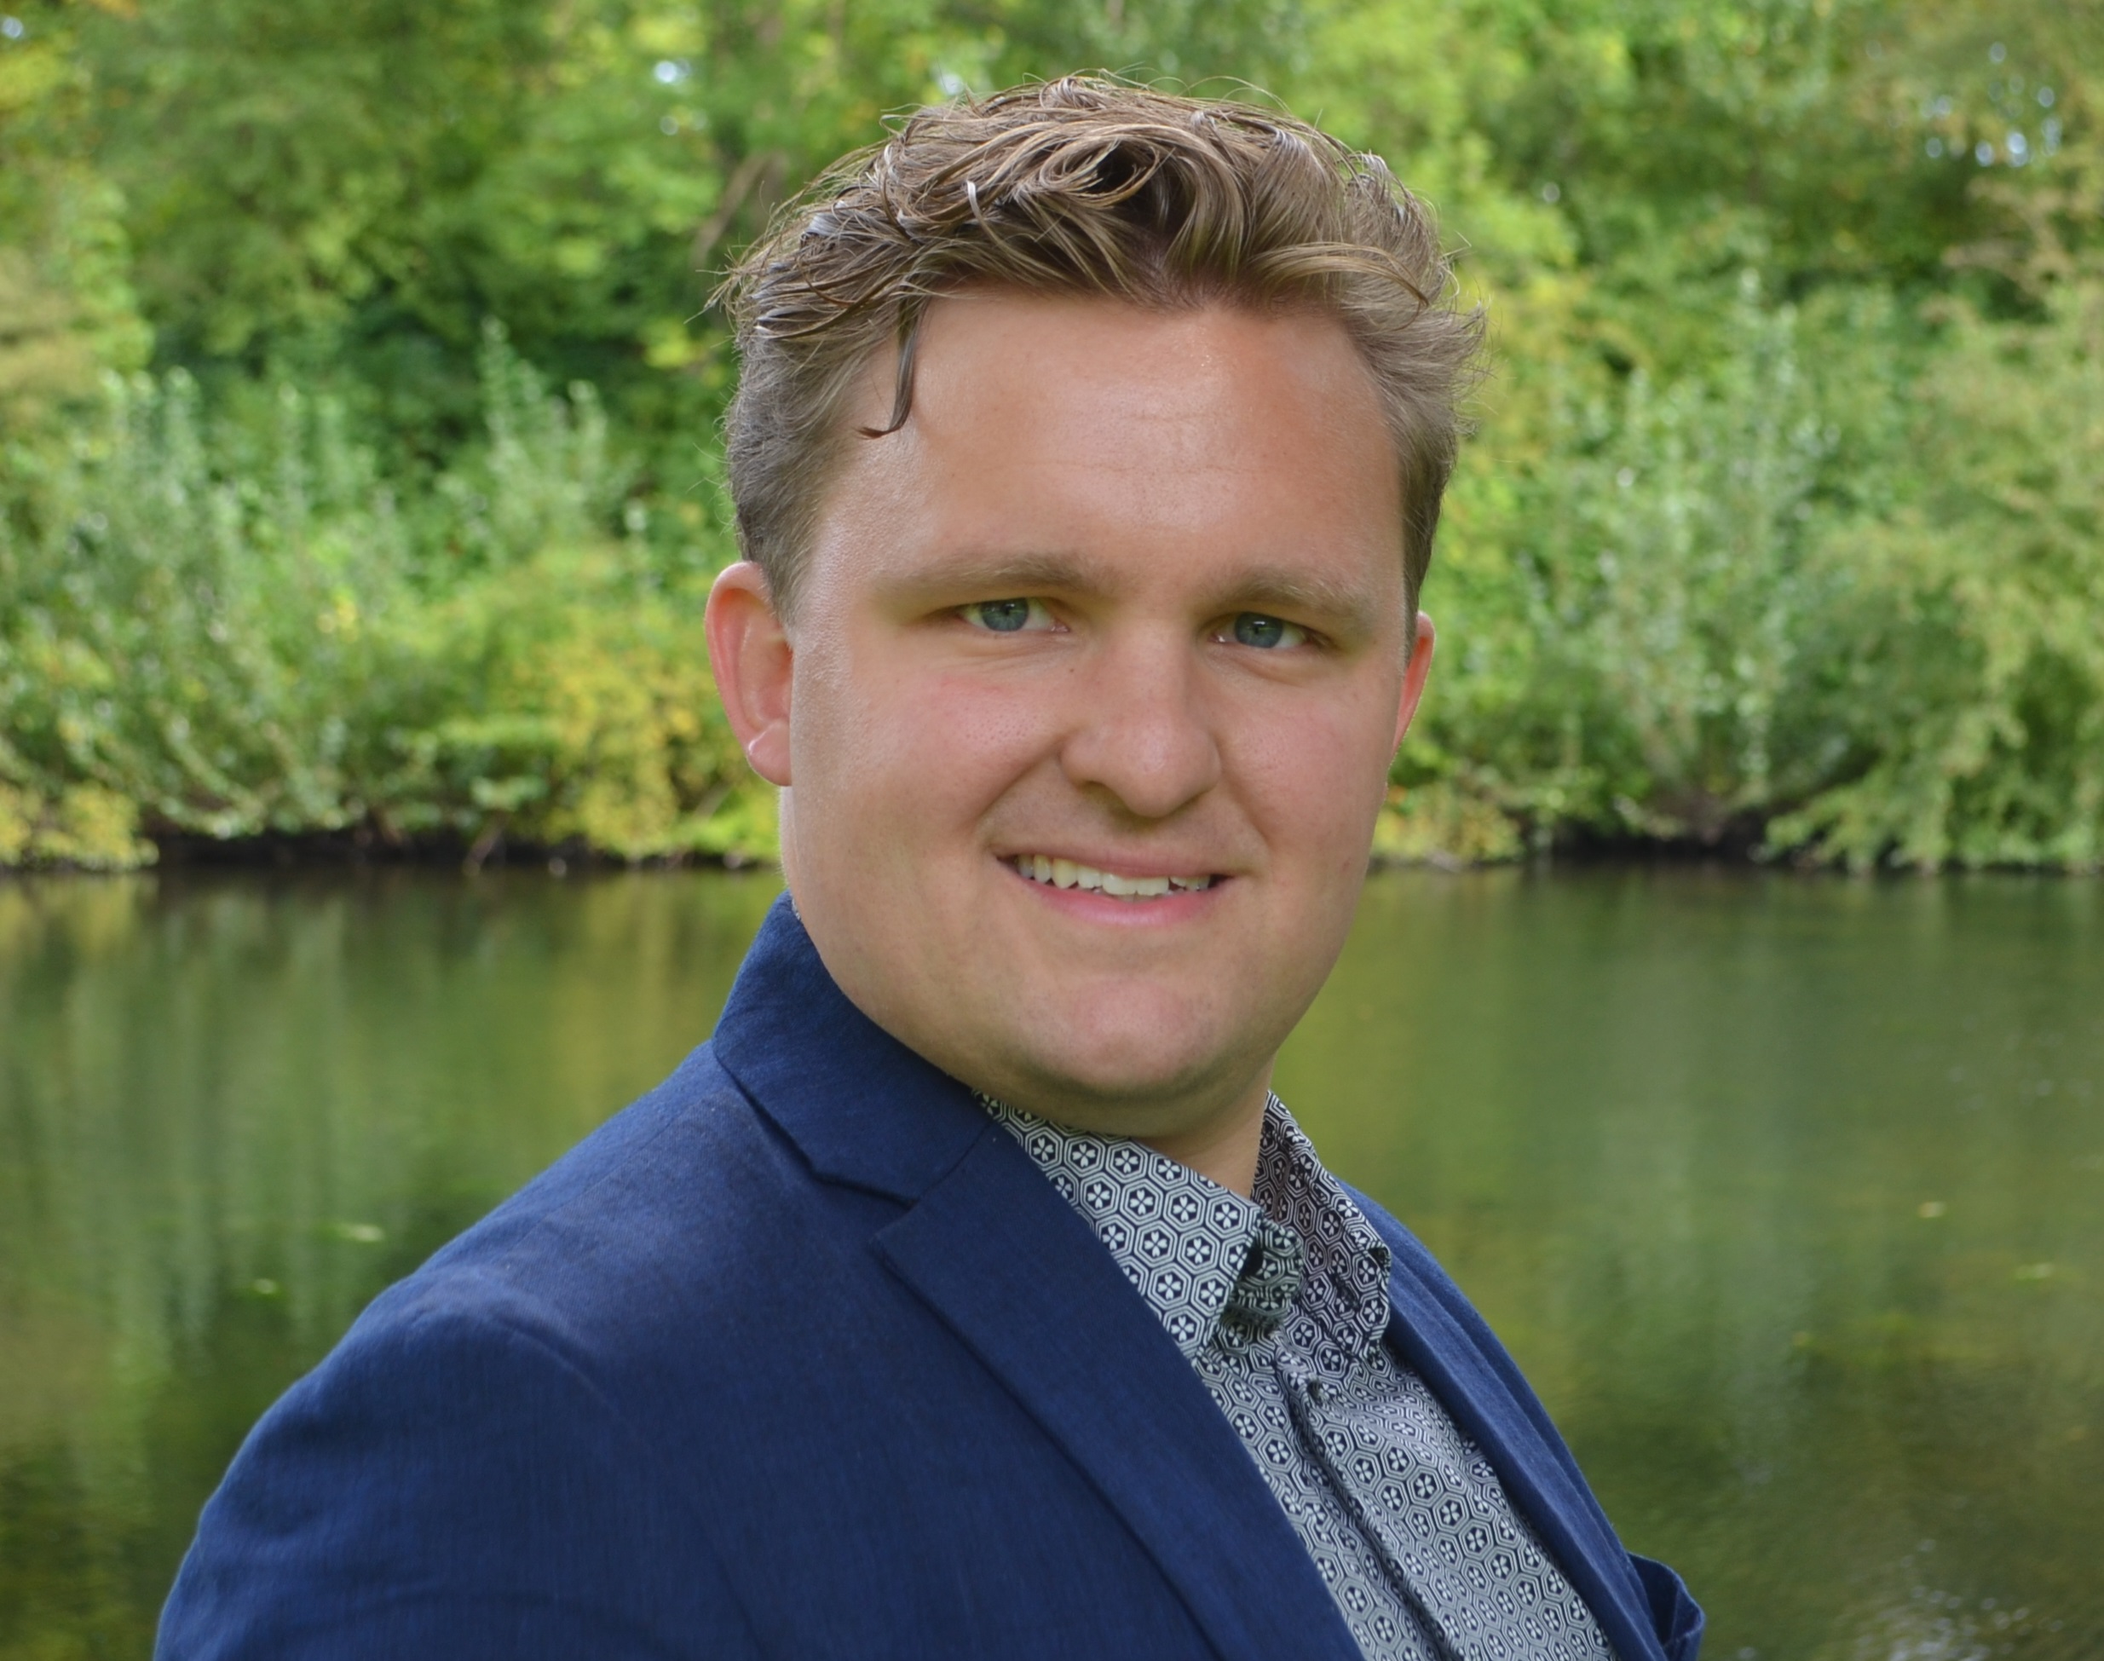
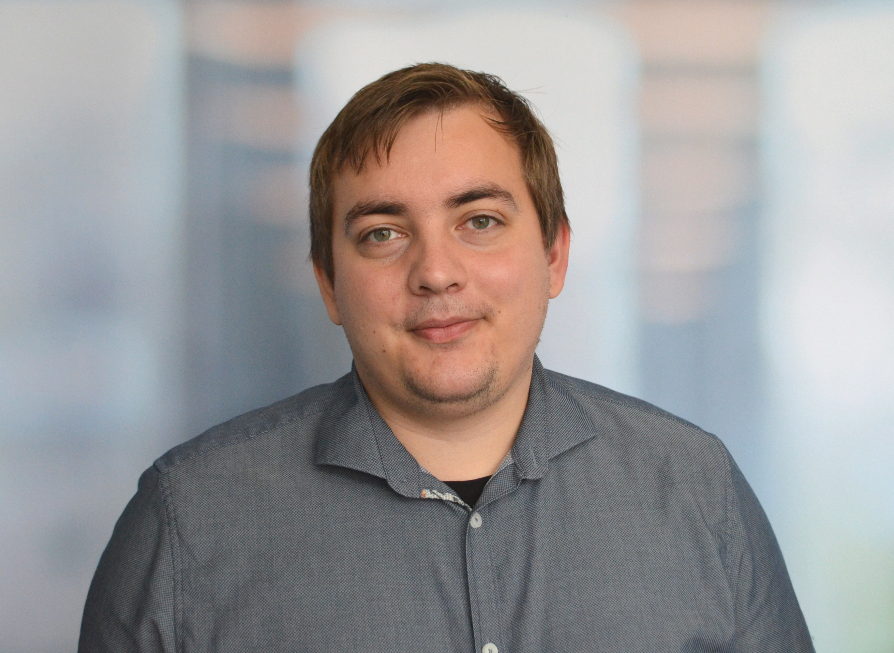
Netcompanys KP-team

Slide 6

Dagsorden
Release 3.0 – Fokus på automatisk behandling af ansøgninger
Opgavepakke pop-up workshops
Kort nyt
Samtlige udmeldte kendte fejl
Spørgsmål
Hvad sker på næste statusmøde?
Sneak peek – KLIK-opgaver til release 4
Status på driften
Tak for i dag
Sagsbehandler og
systemansvarlig
Systemansvarlig

Slide 7
Release 3.0
Fokus på automatisk behandling af ansøgninger

Slide 8

Pilotafprøvning – Road map
Automatisering af helbredstillægskort og udvidet helbredstillæg
6. juni
15. juni
4 pilotkommuner
4+3 pilotkommuner
Resterende kommuner
8. maj
16. maj
Udbetaling og brev til 3. part
22. maj
3 pilotkommuner
Resterende kommuner
8. maj

Slide 9

Supportmøder – delvist gennemført
Uge 24 og 26
Fokus: release 3.0, men vi forventer også, at der bliver plads til andre spørgsmål.
Vi overvejer ny model til næste release, hvor KOMBIT i stedet afholder spørgetimer relateret releasen.

Slide 10






Du skal være opmærksom på…
Automatisk behandling af ansøgninger
Forsigtig ibrugtagning
Fejl rettet
Krav om aktuel formue
I kan slå automatikken til, men vælge fra sag til sag, om I ønsker at benytte automatisk behandling eller ej
Fejl identificeret i forbindelse med pilotafprøvningen er rettet
Kravet om aktuel formue gælder uanset, om I benytter automatisk behandling af ansøgninger eller ej.
Positiv feed back
Undgå dobbelte arbejdsgange
Afgørelser på objektive kriterier
Vi har overvejende fået meget positiv feed back på automatiseringen på baggrund af pilotafprøvningen
I kan opstarte sagsbehandlingen i KP og behøver IKKE at journalisere i andet ESDH.
KP kan håndtere bevilling og afslag af helbredstillæg fuldt automatisk.

Slide 11
Har I spørgsmål til funktionaliteten, kan I oprette en ikke betalbar service request via Min Support
Netcompany

Slide 12

Automatik uanset tilkobling til selvbetjeningsløsninger
Automatisk behandling af ansøgninger
Automatisering kan anvendes selvom selvbetjeningsløsningerne ikke sender til KP:
Når I opretter bevilling, skal I:
Lægge dokument ind
Angiv sagstype (Helbredstillægskort)
Vælg ”Ja” til automatik
Sæt ansøgningsdato
Sæt evt. Sygeforsikring ”danmark”
”Fortsæt”

Slide 13
Manuel og automatisk behandling af ansøgninger

Slide 14



Borger mangler oplysninger om formue
Automatisk sagsbehandling
Sagsbehandler starter opgaven ‘Opret bevilling’ og vælger automatisk sagsbehandling
§
KP sætter opgaven i ventetrin da der mangler aktuel formue.
§
KP danner og sender manglerbrev, da der ikke er modtaget oplysninger fra Udbetaling Danmark
KP sætter opgaven i ventetrin med frist på manglerbrev
i
KP modtager oplysninger fra Udbetaling Danmark
§
KP danner og sender agterskrivelse
KP sætter opgaven i ventetrin med frist på agterskrivelse
KP afslutter opgaven automatisk

Slide 15

Borger mangler oplysninger om formue
Manuel sagsbehandling
Sagsbehandler starter opgaven ‘Opret bevilling’ og vælger nej til automatisk sagsbehandling
§
KP oplyser at borger ikke er berettiget, da aktuel formue mangler
Sagsbehandler sætter opgaven i ventetrin, enten ved at sende manglerbrev eller udskyd opgave
Frist på ventetrin er nået
Sagsbehandler skal på tilbage til trin ‘Angiv sagsoplysninger’ for at KP tjekker borgers berettigelse igen
KP oplyser at borger er berettiget
Sagsbehandler danner og send afslag
Sagsbehandler afslutter opgaven

Slide 16
Uddybning af trin og begreber
Automatisk sagsbehandling
Når en opgave er i ventetrin fremgår opgaven ikke af opgaveindbakken. Når frist på ventetrin er nået, fremgå opgaven igen af at opgaveindbakken. Opgaven fremgår på borgers overblik under ubehandlet opgaver.
i
Når vi modtager oplysninger fra Udbetaling Danmark, vil KP automatisk tage opgaven ud af ventetrin og tjekke borgeres berettigelse
§
I det automatisk flow tjekker KP borgeres berettigelse inden der sendes brev til borger. Der er både inden der sendes mangler, agterskrivelse, helbredstillægskort eller afslag.
Vigtigt: Hvis der ligger en ubehandlet ‘Modtag post’ opgave på borger, vil KP ikke automatisk træffe en afgørelse. Det er for at sikre at vi ikke træffer afgørelse uden at have belyst hele sagen.

Slide 17
Korte demooptagelser for hhv. manuel og automatisk behandling ligger på KOMBITs dokumentbibliotek

Slide 18
Opgavepakke pop-up workshops

Slide 19
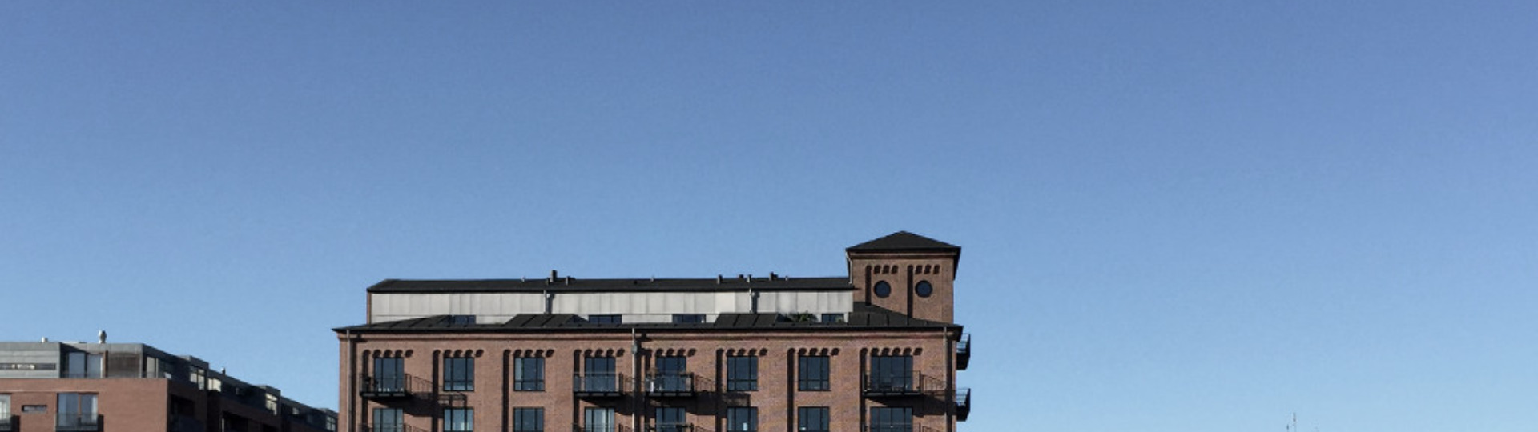
Opsamling på ”pilot-pop-up”
Opgavepakker
Meget positiv feedback fra deltagerne.
Opgavepakker blev sat op, testet og tilpassede undervejs.
Deltagerne blev klædt på til at arbejde videre med opsætning.
Ud over arbejde med opgavepakker opstod også ERFA-udveksling.
Kort om oplevelsen fra Helsingør
Notes:
Søren

Slide 20
Tilmelding til workshops:
Link til spørgeskema
Deltagelse er gratis

Slide 21
Kort nyt

Slide 22
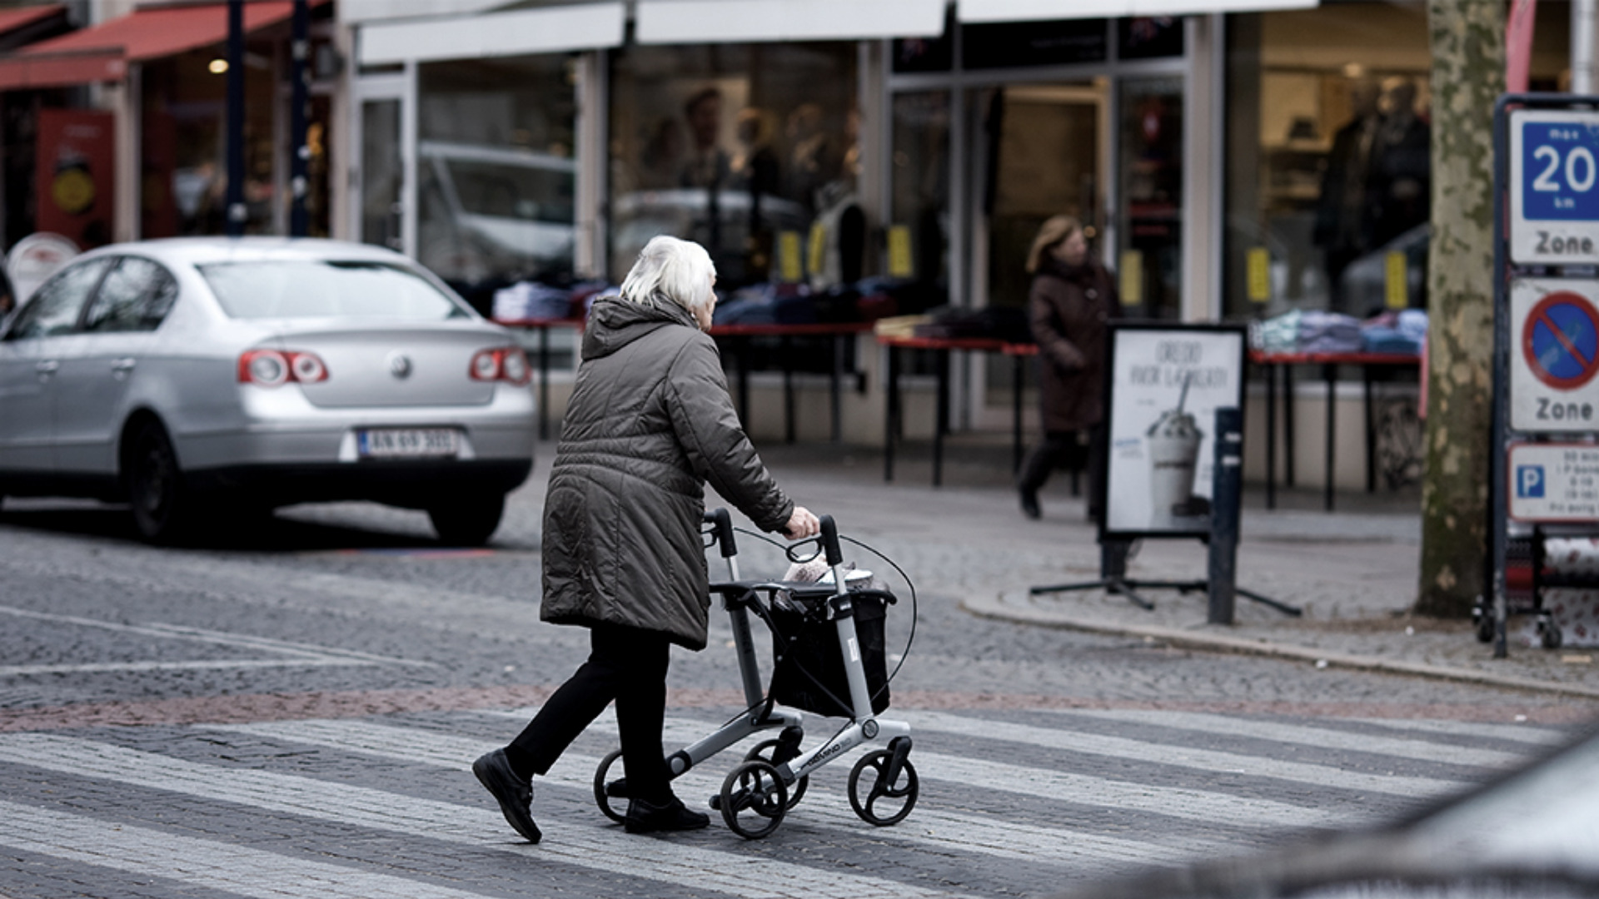
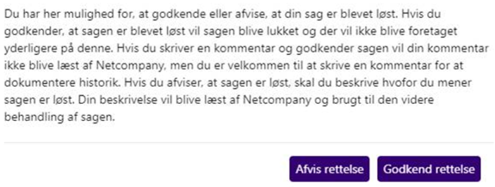
Husk: I kan afvise en løsning i Min Support!
  Hvis I ikke er enige i, at en sag er blevet løst, skal I afvise sagen og tilføje en uddybende tekst.
  Hvis I alene skriver på sagen, vil det ikke blive set hos Netcompany.

Slide 23


Vejledning til MAF-afstemning sendt ud
Dokumentbiblioteket - Temavejledninger
Pilotafprøvning af fysisk møde om hhv. MAF og MAF-afstemning
Helikopterperspektiv svarende til temavejledninger
Vis interesse for deltagelse her:
  Link til tilmelding - MAF
  Link til tilmelding - MAF-afstemning
Notes:
KOMBIT ønsker at afprøve fysiske møder til understøttelse af svære emner relateret KP Basis på økonomiområdet.
Møderne forventes at være bygget op af en kombination af præsentation, dialog og ERFA.
Indholdet af et "pilotmøde" vil være overordnet og fra helikopterperspektiv, da det ikke er muligt at gå ind i kommunespecifikke data og konkrete posteringer på mødet.
MAF: Omhandler hvad der skal afregnes. KP's automatiske fastsættelse af finansieringskommune og visning i systemet og rapporter. Berører afsnit 1 og 2 i KP Temavejledning - Afregning af kommunal medfinansiering og mellemkommunal afregning.
MAF-afstemning: Omhandler hvordan der afregnes. KP's kontering og betalingstransaktioner for MAF, samt rapportering og afstemning. Berører afsnit 3, 4 og 5 i KP Temavejledning - Afregning af kommunal medfinansiering og mellemkommunal afregning, samt den ny KP Temavejledning om afstemning.
Formålet med dette spørgeskema er:
- at afveje hvor stort et ønske der er, for at KOMBIT afholder fysiske møder omkring MAF
- at identificere kommuner, som har ønske om ovenstående, og dermed kan være kandidat til at pilotafprøve initiativet
Det er gratis at deltage som pilot og udgifter til forplejning dækkes af KOMBIT.

Slide 24

Supporttiltag
Kort nyt
  4. kvartal 2022
    Som et tiltag for at reducere sagsmængden bibeholdes forhøjet hypercare bemanding i supporten i første kvartal af 2023
  1. kvartal 2023
    Indførsel af ekspert supportfunktion til komplekse sagsforløb
    Taskforce til at nedbringe gamle sager fra 2022
    Ugentlig opfølgning mellem KOMBIT og NC projektledere
  2. kvartal 2023
    Sager fra 2022 og januar og februar 2023 er besvaret i supporten eller sendt videre til kode rettelse
    Fra april går der maks. 5 hverdage før sager besvares
    Alle kendte fejl fra 2022 er blevet planlagt til en release eller løst.
    Taskforce til at nedbringe gamle sager fra første kvartal af 2023
    Ny skabelon til Min Support – del af release 3.0.0
    Gennemgang af komplekse områder i KP med formål at gøre dem mere brugervenlige
  3. kvartal 2023
    Tom supportindbakke hver uge
    Supporten vil have et fast mål om at lukke ugen af, med en tom indbakke i supporten. Dvs. at alle sager er besvaret eller sendt videre til fejlrettelse.
I gang
Næste

Slide 25

Tværgående indsats
KP og KY
Kort nyt
Der er opstartet et tværgående initiativ mellem KP og KY, som strækker sig over både KOMBIT og Netcompany.
Formålet er at understøtte, at der er ”synergi” mellem de beslutninger, som tages på løsningerne, og at løsningerne ikke bevæger sig for langt væk fra hinanden.
Det tværgående initiativ fokuserer på at sikre konsistens og ensartethed i løsningernes brugergrænseflader, supportprocesser og i integrationen af nye snitflader.

Slide 26
Samtlige udmeldte kendte fejl

Slide 27
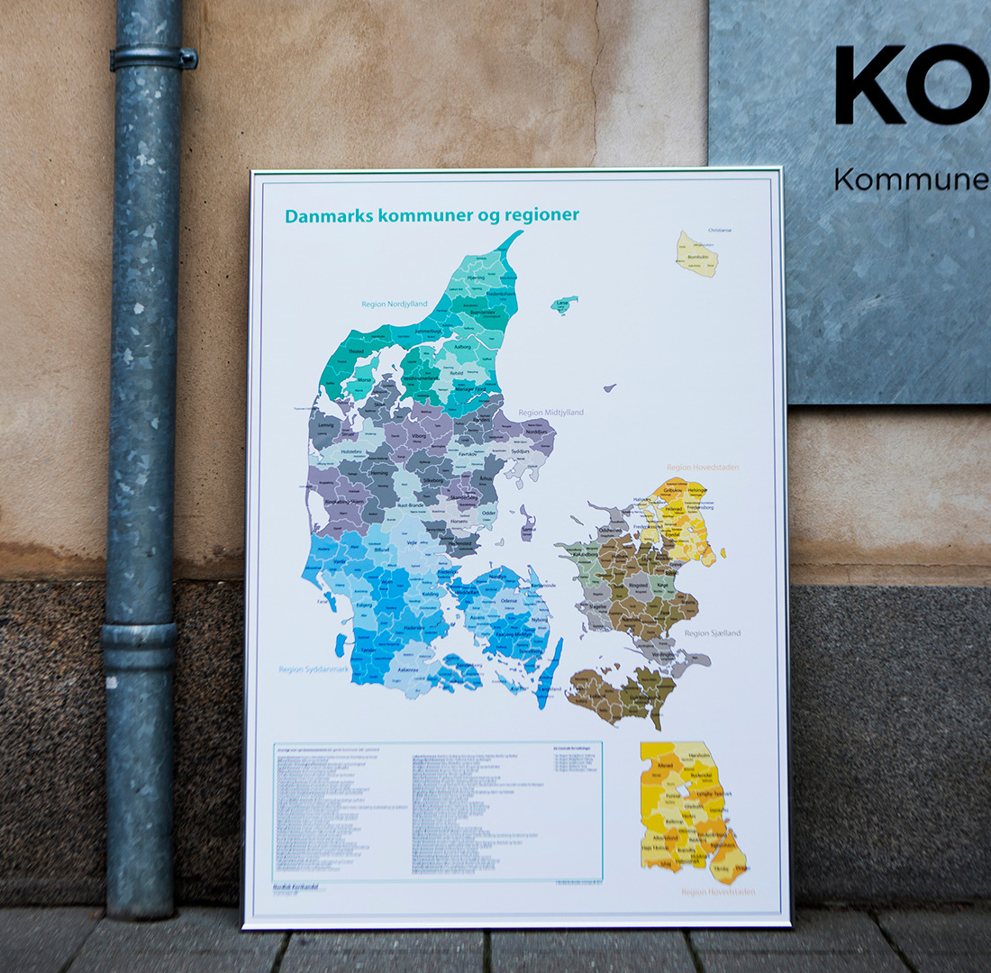
Visningsfejl for indflytningsdato
Kendte fejl (1 af 5)
Indflytningsdato vises forkert på personoverblikket, når borger har flere aktive adresser, og når en udenlandsk adresse har den seneste indflytningsdato.
Den rigtige dato kan fortsat ses i historikken/detaljevisningen.
KP
Overblik
Flere aktive adresse + Seneste indflytningsdato er på udenlandsk adresse
--- -- -- --- -- - - -
Adresse
-- - - - -- --- -------
-- ----- -- -- -- -- ---
Indflytningsdato
---- -- ------ - - -

Slide 28
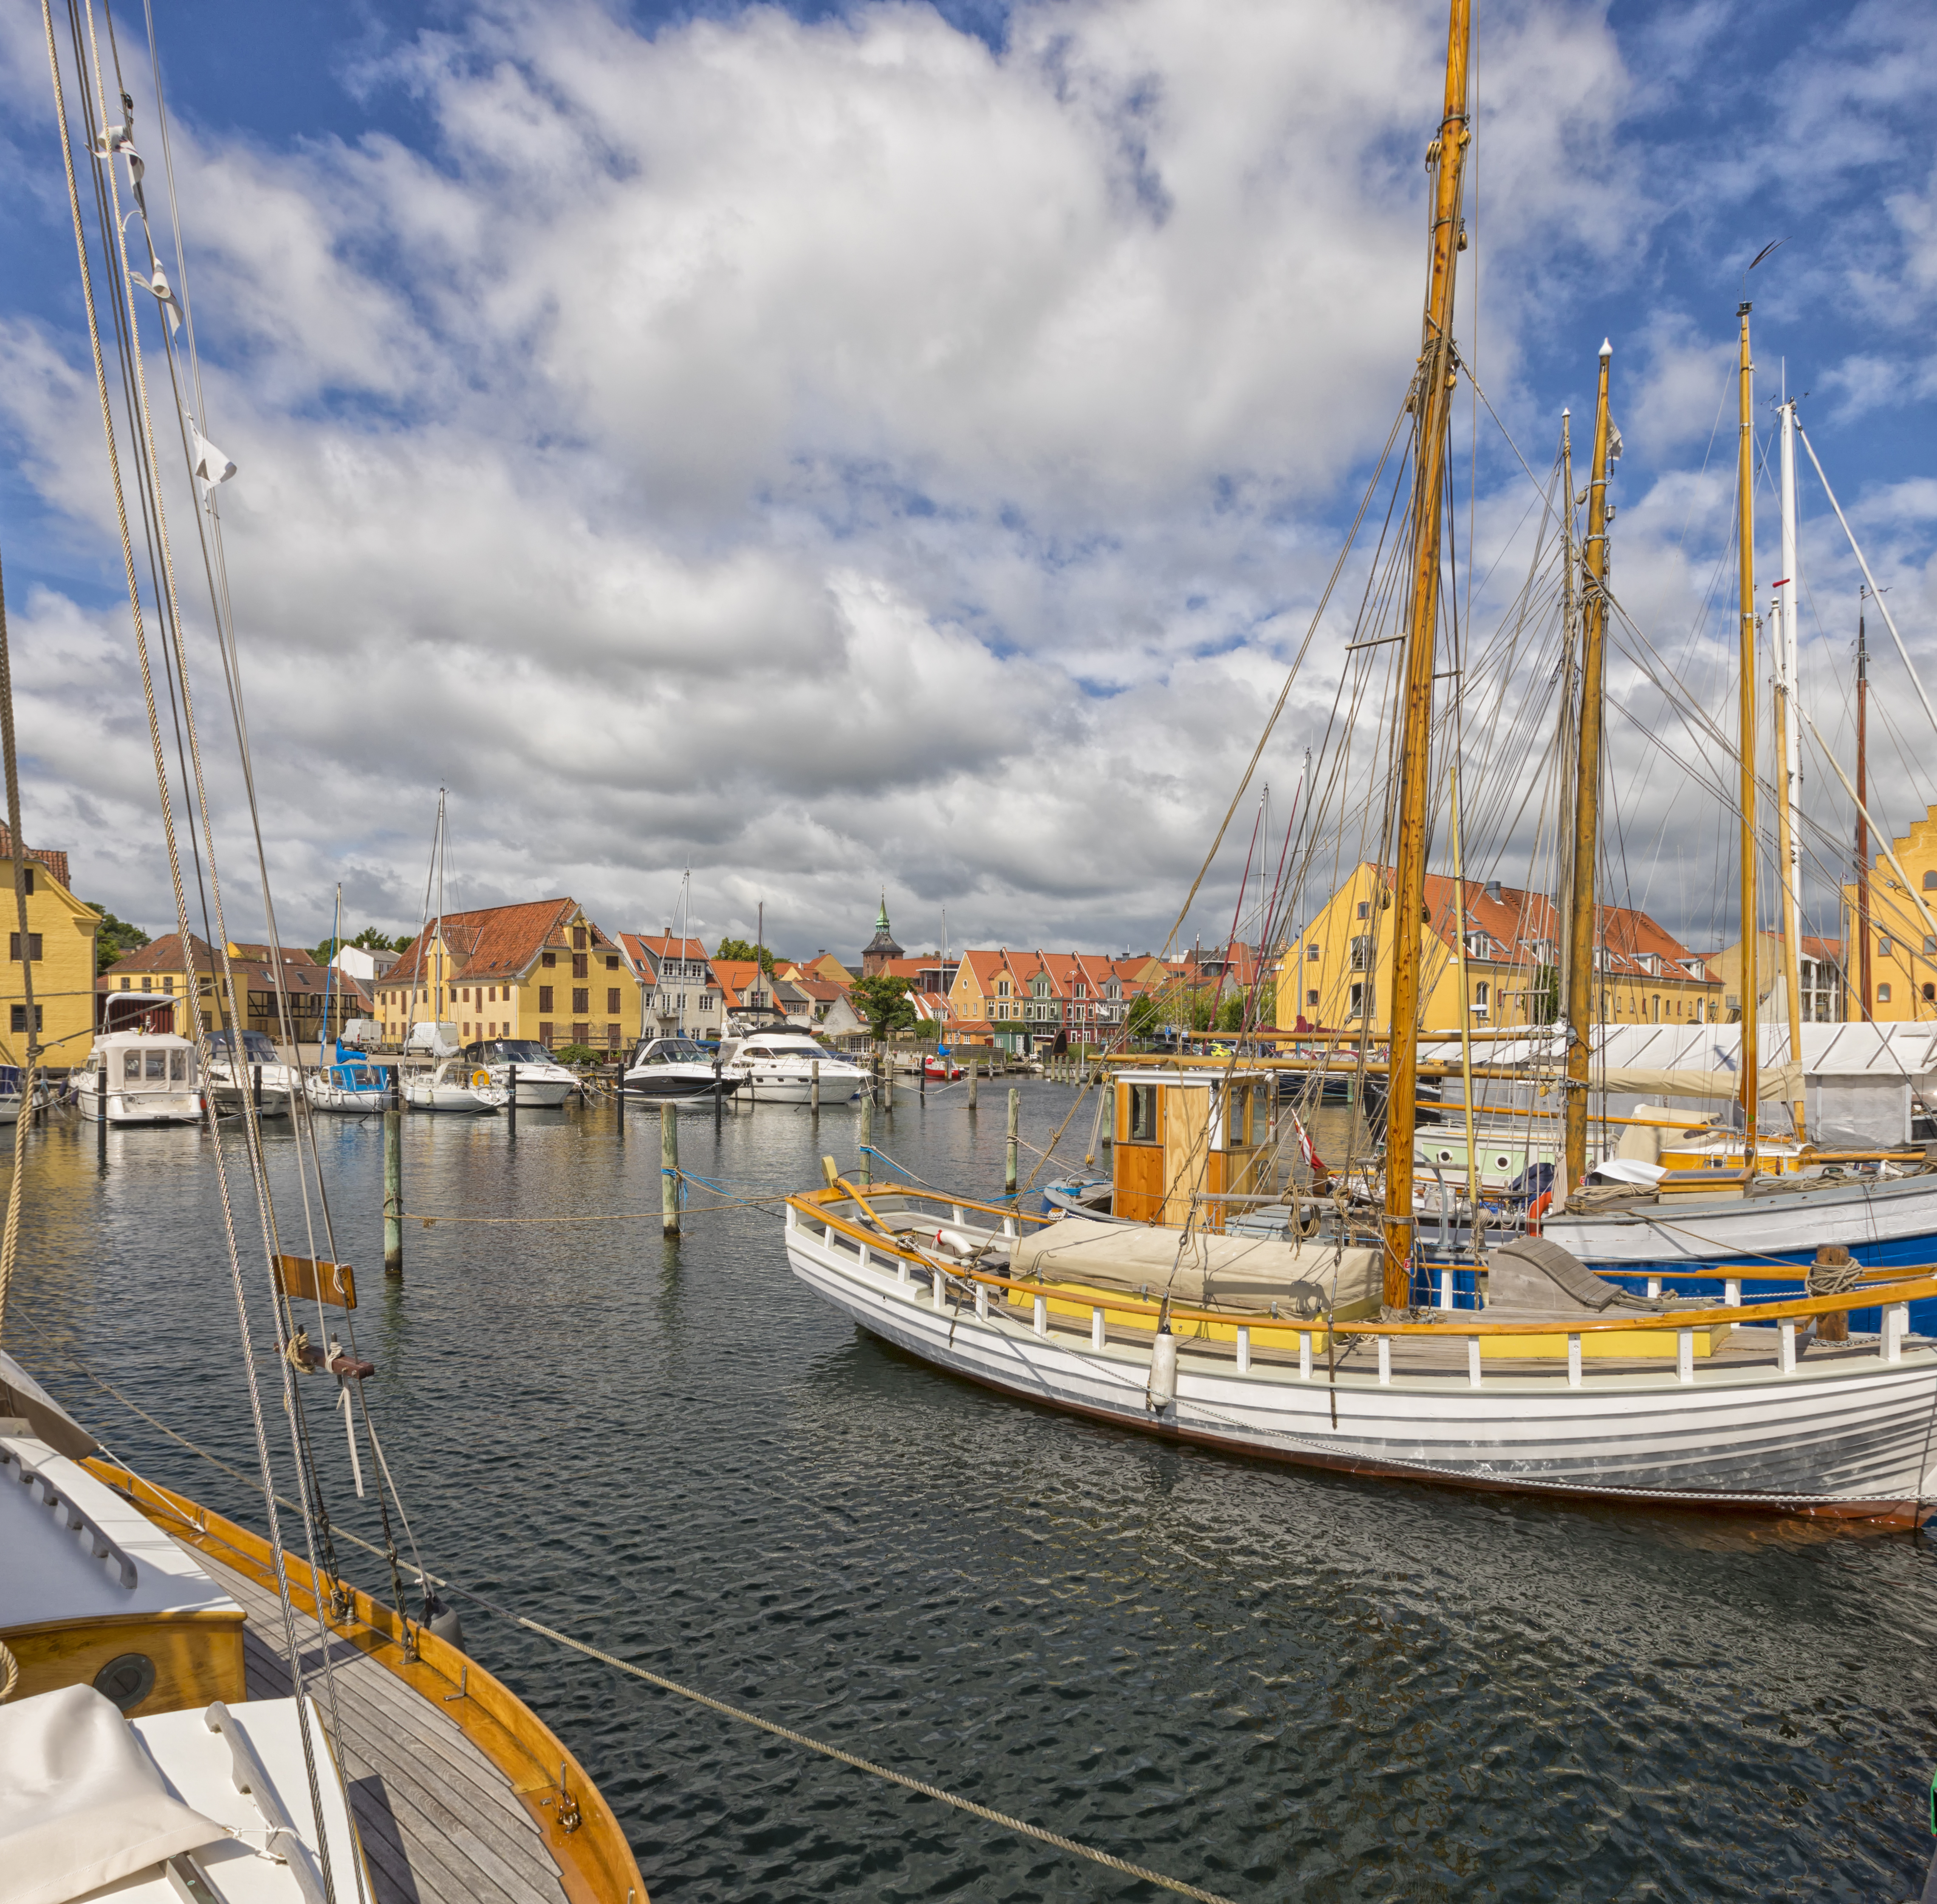

Visningsfejl for udenlandske adresser
Kendte fejl (2 af 5)
I historikken/detaljevisningen for adresse er der yderligere visningsfejl. En del registrerede udenlandske adresser er tomme.
Indflytningsdato udstilles stadig korrekt.
KP
Overblik
--- -- -- --- -- - - -
Adresse
-- - - - -- --- -------
-- ----- -- -- -- -- ---
---- -- ------ - - -
Viser ikke altid hele den udenlandsk adresse. Fx husnr. kan mangle.

Slide 29



Beskeder ved ændring af CPR-nummer
Kendte fejl (3 af 5)
KP modtager ikke beskeder fra CPR, hvis en borger skifter CPR-nummer.
KP er i kontakt med Serviceplatformen omkring en løsning.
Når problemet er løst, vil vi sørge for at berørte borgere opdateres med al information fra det gamle CPR-nummer.

Slide 30

Visning af pensionsudbetaling
Kendte fejl (4 af 5)
For nogle borgere fremgår pensionsudbetalingen for januar 2023 ikke af fanen ‘UDK – Pension’.
UDKPE har netop løst fejlen.
KP
UDK-Pension
--- -- -- --- -- - - -
Pensionsudbetaling
-- - - - -- --- -------
-- ----- -- -- -- -- ---
---- -- ------ - - -
LØST

Slide 31
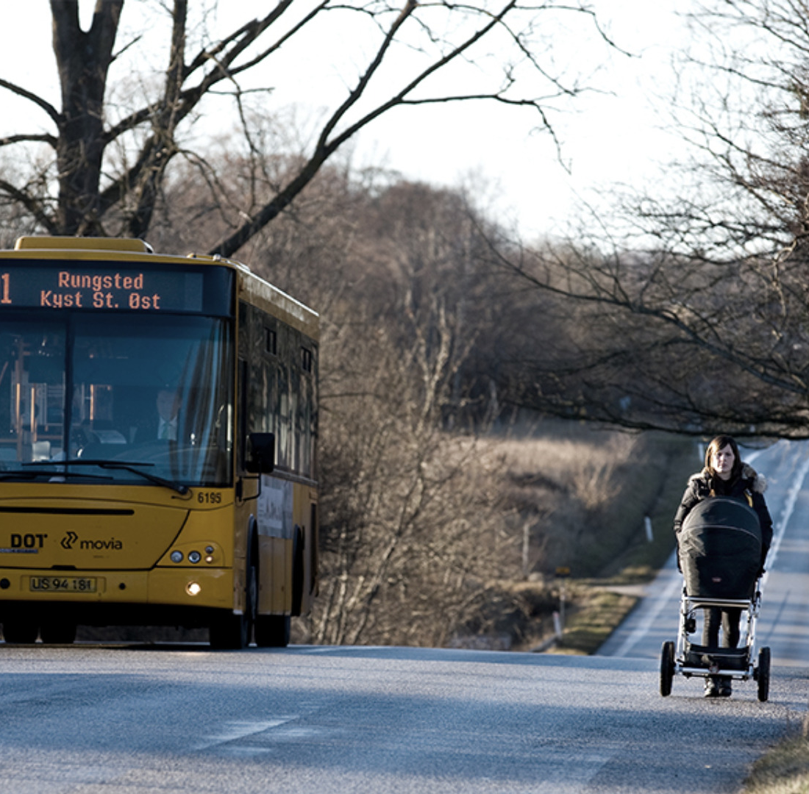

Opret journalnotat kan ikke færdiggøres fra enkeltsagsvisningen
Kendte fejl (5 af 5)
Ved klik på handlingsknappen ”Opret journalnotat” fra enkeltsagsvisningen kan KP ikke færdiggør opgaven, når sagen er automatisk valgt af systemet.
Work around: fjern sagen og tilføj igen manuelt.
KP
Enkeltsagsvisning
Handlinger
Opret journalnotat
Automatisk valgt sag
Estimeret løst 12.07.23

Slide 32


Slide 33

Spørgsmål til projektet?

Slide 34
Hvad sker på næste statusmøde?

Slide 35

Hvad sker på næste statusmøde?
D. 15. august
Fokus på release 4.0
Opfølgning vedr. brugen af automatisk sagsbehandling
Måske mere om breve

Slide 36
Følgende er primært henvendt KP-systemansvarlig

Slide 37
Sneak peek
KLIK-opgaver til release 4

Slide 38
KLIK-opgaver
KP release 4.0 / 30. oktober
Version 1 / juni 2023
Sneak peek
Rettelser VIL forekomme!

Slide 39
Release 4.0 – Ny funktionalitet
Release 4.0
Beskrivende titel | Beskrivelse | Forkortes*
Procesunderstøttelse af personlige tillæg og supplementssager | KP kan modtage ansøgninger og sagsgangen vedr. ansøgningen understøttes, bl.a. ved at der udsendes revurderingsbreve automatisk. Der kommer desuden yderligere brevskabeloner i forbindelse med ændringen, og det bliver muligt at fravælge at lave rådighedsberegning. | Auto
Yderligere procesunderstøttelse af udvidet helbredstillæg | Det bliver muligt at beregne tilskud i KP via et nyt beregningsmodul, hvor sagsbehandler også kan vælge blandt fastsatte prisaftaler, der opsættes i systemadministrationsmodulet. Der kommer desuden yderligere brevskabeloner i forbindelse med ændringen. | Auto
Træk kan rettes eller stoppes tilbage i tid | Det bliver muligt at rette eller stoppe et træk tilbage i tid. KP foretager fuld genberegning af trækket og evt. oprettelse af ydelse, hvis genberegningen ender med et tilgodehavende til borger. | Træk
Sneak peek
Rettelser VIL forekomme!
* Forkortelserne benyttes ved navngivning af KLIK-opgaver for at referere til den ændring, de vedrører.

Slide 40
KLIK-opgaver – Hvornår skal opgaverne løses
Release 4.0
KLIK-opgave | Prioritet | Juli | Aug. | Sept. | Okt. | Nov.
(Auto 5) Tag stilling til nye brevtyper og ændringer til eksisterende | Valgfri | X | X | X
(Auto 6) Giv samtykke til oprettelse af SFTP-rute til selvbetjeningsløsningen | Valgfri | X | X | X
(Auto 7) Opsæt fordelingsregler for fordelingskomponenten | Valgfri | X | X | X | X
(Auto 8) Tag stilling til og foretag evt. opsætning af kommunens hændelsesabonnementer ifm. revurderinger | Valgfri | (X) | (X) | (X) | (X) | X
(Auto 9) Automatisk behandling af ansøgninger vedr. personlige tillæg | Valgfri | (X) | (X) | (X) | (X) | X
(Træk 1) Tag stilling til og foretag evt. opsætning for relaterede ydelser til træktyper | Valgfri | (X) | (X) | (X) | (X) | X
(Auto 10) Tag stilling til løbende ydelser og dertilhørende revurderingsopgaver | Obligatorisk |  |  |  |  | X
Sneak peek
Rettelser VIL forekomme!
Forklaring af markeringer:
(X) = I kan tage stilling til, hvordan/om opgaven skal løses
X = I kan løse hele opgaven

Slide 41
Status på driften

Slide 42
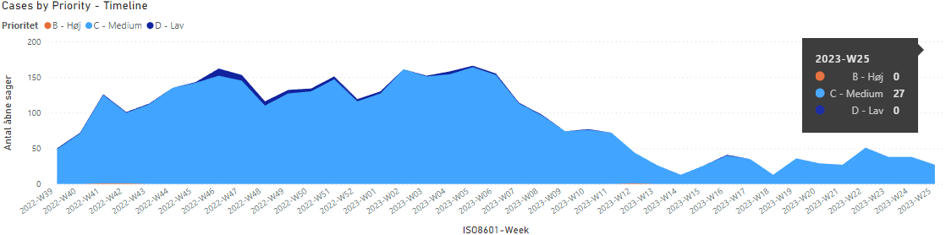
Status på driften (1 af 3) – Ikke analyserede fejlmeldinger

Slide 43
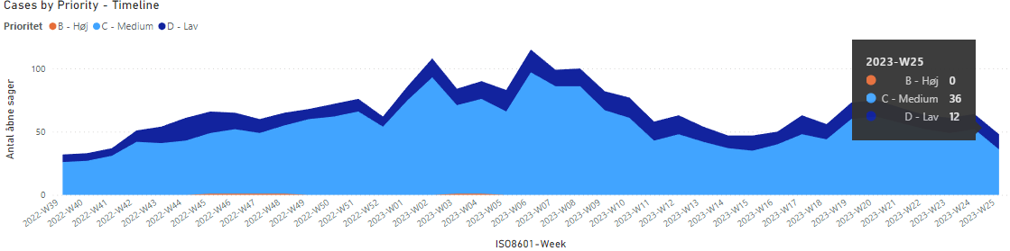
Status på driften (2 af 3) – Godkendte fejl

Slide 44
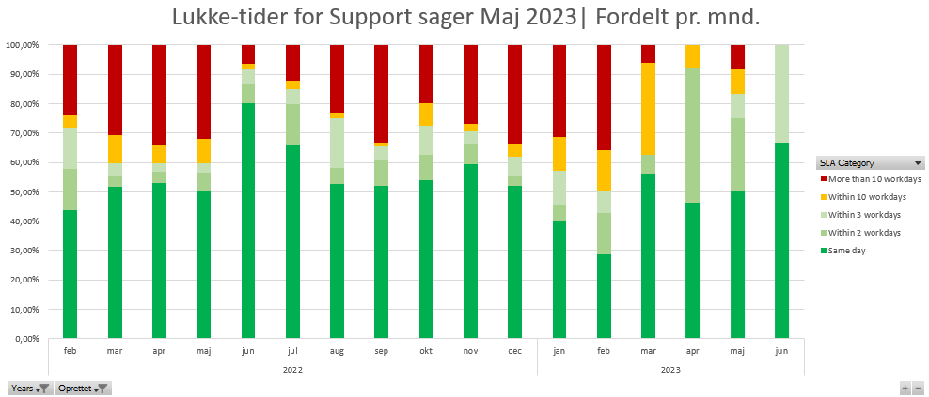
Status på driften (3 af 3) - Supportsager

Slide 45

Tak for i dag og god sommer!

